Slide 1
Software Engineering II
Software Engineering II – Übung 4
Wintersemester 12/13
Fachgebiet Software Engineering
Andreas Scharf

Slide 2
Wiederholung
Bisher im Laufe des Semesters umgesetzt:
Modellierung eines Meta-Modells für Task Flow Diagramme mit Fujaba
Generierung von EMF Quelltext aus dem Fujaba Klassendiagramm
Generieren eines Editor- und Edit Eclipse Plugins für das EMF Modell (baumartiger Editor)
Hinzufügen von Annotationen im Klassendiagramm und automatische Generierung des grafischen Editors aus diesen Annotationen mit Hilfe von Eugenia
Implementierung von Refactoring Operationen

Slide 3
Nächstes Ziel
Validierung des gezeichneten Diagramms
Diagramme können Inkonsistenzen oder unerlaubte Zustände enthalten.
Prüfung der Diagramme um Fehler zu finden automatisieren
Regeln (Constraints) für den Aufbau der Diagramme definieren, die über die im Meta-Modell festgelegten Eigenschaften hinaus gehen.
Pro Lane nur 1 Startknoten
Alle Knoten vom Startknoten aus erreichbar
Tasks müssen als Namen einen gültigen Java Identifier haben
Etc.

Slide 4
Constraints mit Fujaba bauen
Neue Constraint Klasse (z.B. ValidateTaskNames)
Erbt von AbstractModelConstraint aus EclipseClasses.ctr
validate(context:IValidationContext):Istatus als Storydiagramm implementieren
Evtl. neues Validation package für die Validierungsklassen.
Codestyle ist java bzw. inherited, NICHT emf
Code generieren

Slide 5
Validierung in plugin.xml einbauen I
Runtime Tab: Validation package mit exportieren (Runtime Tab)
Extensions Tab: o.e.e.v.constraintProviders Extension Point hinzufügen
Auf o.e.e.v.constraintProviders Extension Point:
Rechtsklick -> New –> category
Sinnvollen Namen für category vergeben
Rechtsklick -> New -> constraintProvider
Auf constraintProvider:
Rechtsklick -> New -> package: Namespace eures Modells
Rechtsklick -> New -> constraints

Slide 6
Validierung in plugin.xml einbauen II
Auf constraints:
categories: Category eintragen (siehe 3.)
cache: true
Rechtsklick -> New -> constraint
Auf constraint:
Rechtsklick -> New -> message
Nachricht bei Validierungsfehlern angzeigt. Unterstützt „Platzhalter“ der Form {0}
Rechtsklick -> New -> description
Allgemeine Beschreibung des Constraints
Rechtsklick -> New -> target
Simplename der Modellklasse, auf der der Constraint laufen soll

Slide 7
Validierung in plugin.xml einbauen III
Constraint konfigurieren
id: am besten gleich der Klasse
name: beliebig vergeben
lang: Java
statusCode: beliebig (für logging Zwecke)
severity: ERROR
class: Klasse die ihr gerade implementiert
mode: Batch
isEnabledByDefault: true

Slide 8
Validierung in plugin.xml einbauen IV
o.e.e.v.constraintBindings Extension Point hinzufügen
Auf o.e.e.v.constraintBindings Extension Point
Rechtsklick -> New -> clientContext
Auf clientContext:
id: sinnvoll vergeben
default: true

Slide 9
Validierung in plugin.xml einbauen V
ClientContext enablement konfigurieren
Rechtsklick -> New -> enablement -> and
Auf and:
Rechtsklick -> New -> instanceof
value: org.eclipse.emf.ecore.EObject
Rechtsklick -> New -> test
property: Namespace eures Modells + .ePackage
value: Namespace eures Modells

Slide 10
Validierung in plugin.xml einbauen VI
Auf o.e.e.v.constraintBindings Extension Point
Rechtsklick -> New -> binding
Auf binding:
context: id des clientContext (siehe 10.)
category: id der category (siehe 3.)

Slide 11
Validierung in plugin.xml einbauen VII
o.e.c.expressions.propertyTesters Extension Point hinzufügen
Auf o.e.c.expressions.propertyTesters Extension Point
Rechtsklick -> New –> propertyTester
id: sinnvoll vergeben
type: org.eclipse.emf.ecore.EObject
namespace: Namespace eures Modells
properties: ePackage
class: de.uni_kassel.eclipse.properties.EObjectPropertyTester

Slide 12
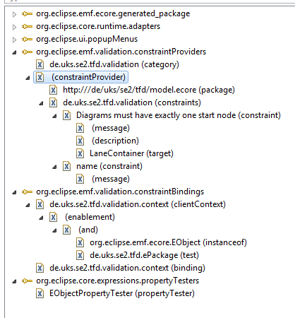
Validierung in plugin.xml einbauen VIII
Fazit: Viel Arbeit in der plugin.xml!

Slide 13
Und jetzt: Laufen lassen!
Im Runtime Eclipse:
Diagramm mit gewünschtem Fehler malen
Edit -> Validate
Fehlermeldung im Problems View
Fehlericon am entsprechenden Diagrammteil

Slide 14
Hausaufgabe 4 - Validierung
Nur 1 Startknoten LaneContainer (Diagramm)
Alle Knoten sind vom Startknoten aus erreichbar
Tasks müssen als Namen einen gültigen Java Identifier haben
Abgabe bis zum 09.12.2012

